Slide 1

Optičke iluzije
Mateo.Vidaković

Slide 2

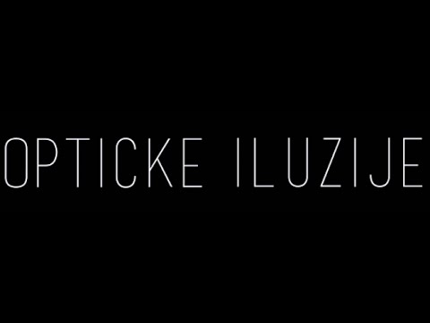
Optičke Iluzije.
Iluzija :1. Općenito: privid, obmana, pričin, utvara.
2. Varka u opažanju, zamjedbena varka, netočno tumačenje osjetnih podataka. Označava pogrešno percipiranje predmeta i pojava koje ne odgovara stvarnosti, jednako kao i perceptivne varke. Razlika je među njima u tome što su ove svojstvene svima, dok su iluzije karakterističan simptom psih. poremećaja. U normalnih ljudi pojavljuju se samo u afektivnim stanjima, te u stanju iscrpljenosti i umora. Najčešće su iluzije vidne i slušne, a mogu biti i kod ostalih osjetnih organa. I. je važna u patopsihologiji i općenito u kliničkoj praksi, jer je kao simptom pokazatelj naravi psih. poremećaja.

Slide 3

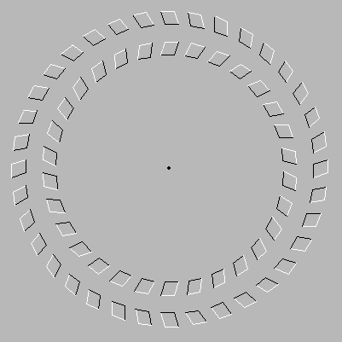
Rotirajući prsteni
Ako se zagledate u točku koja se nalazi u sredini slike i pomaknete glavu dalje od monitora prstenovi će se početi okretati. Sada počnite približavati glavu monitoru i početi će se okretati u suprotnom smjeru.

Slide 4
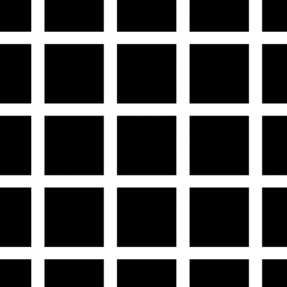
Hermannova rešetka
Ovo je jedna klasična iluzija i nazvana je po Ludimaru Hermannu koji ju je otkrio 1870. godine. Na svim mjestima gdje se sijeku bijele linije naše oči vide sive mrlje. No ako pogledate direktno na jedno od presjecišta, mrlja nestaje.

Slide 5
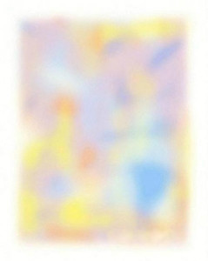
Slika koja nestaje
Zagledajte se u sliku na oko pola minute bez pomicanja očiju i slika će polako početi nestajati. Ovo je varijacija Troxler efekta koji navodi da ako fiksirate pogled na određene točke, okolna slika postepeno počinje nestajati.

Slide 6

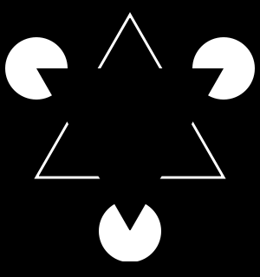
Kanizsa trokut
Ovaj trokut je dobio ime po psihologu Gaetanu Kanizsau koji je prvi opisao njegovo djelovanje. Kada pogledate sliku mozak stvara obrise trokuta iako oni ne postoje.

Slide 7
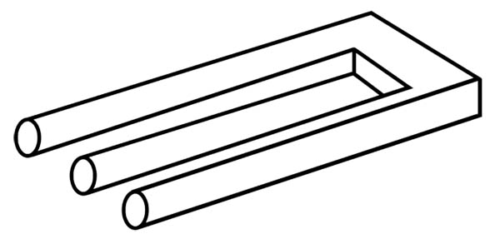
Blivet
Još poznat i kao “Poiuyt” ili Đavolja vilica i to je poprilično poznata iluzija nemogućeg objekta. Dva pravokutna kraka na jednoj strani pretvaraju se u tri cilindrična kraka na drugoj strani.

Slide 8
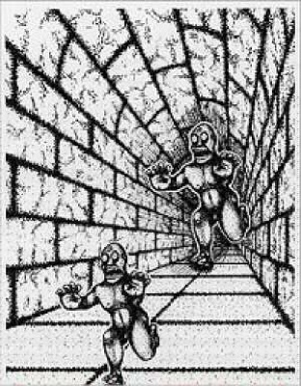
Iluzija čudovišta
Ovu iluziju možete pronaći u gotovo svakom udžbeniku psihologije na svijetu. Dva čudovišta na ovoj slici su zapravo iste veličine. No naš mozak automatski prilagođava slike koje su udaljenije i zbog se čini da je udaljenije čudovište veće.

Slide 9
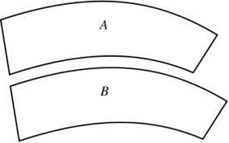
Jastrow iluzija
Ime je dobila po Robertu Jasrtowu iz 1889. godine. Donja figura izgleda da je veća, iako su obje figure iste veličine. Kraća stranica figure “A” nalazi se neposredno pokraj duže stranice figure “B” i dobivamo krivi privid.

Slide 10
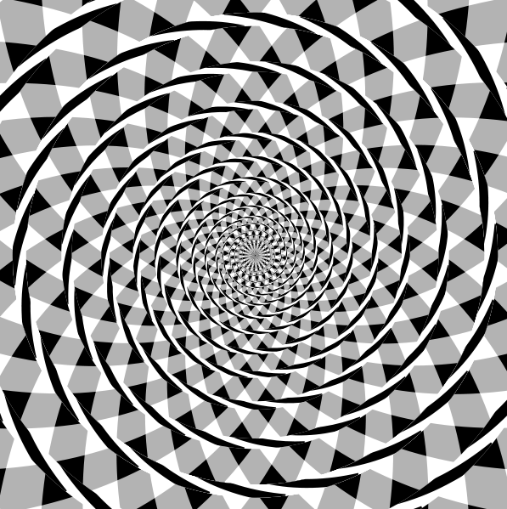
Fraserova spirala
Prvi je opisao britanski psiholog James Fraser 1908. godine. Iluzija je još poznata kao lažna spirala. Iako se čini da lukovi koji se preklapaju spirale koje idu u beskonačnost, to je samo niz koncentričnih kružnica.

Slide 11
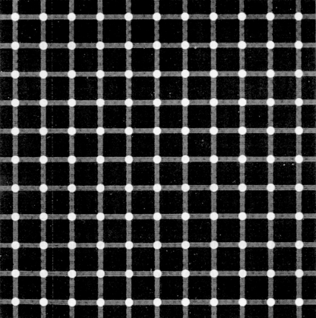
Svjetlucava rešetka
Ovo je varijacija Hermannove rešetke gdje se crne točke pojavljuju i nestaju na presjecima sivih linija. Zanimljivo je to da ako nagnete glavu za 45 stupnjeva učinak se smanjuje, ali ne i eliminira.

Slide 12
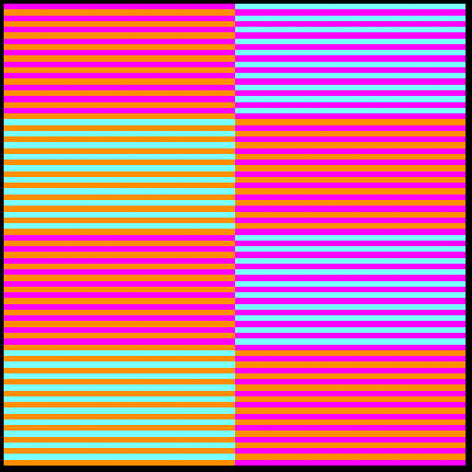
Plava ili zelena
Postoji nekoliko varijacija ove iluzije no efekt je jednak. “Plava” i “zelena” pozadina su zapravo iste boje. Slobodno otvorite u Photoshopu i uvjerite se.

Slide 13

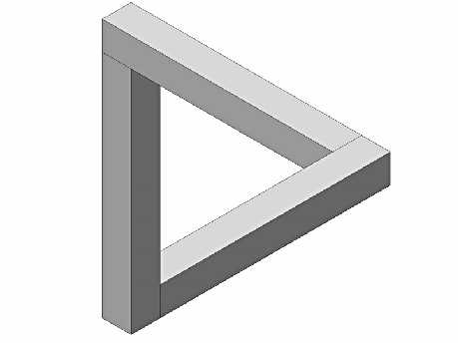
Penroseov trokut
Penroseov trokut je poznati grafički paradoks. Pokazuje tri grede, koje su sastavljene pod pravim kutom, a još uvijek čine trokut. Očito krši nekoliko zakona euklidske geometrije. Između ostaloga taj zakon kaže da je zbroj kuteva u bilo kojem trokutu 180 stupnjeva.

Slide 14

Crno na bijelom
Zagledajte se u središte slike na oko 30 sekundi, a zatim pogledajte u daljinu, po mogućnosti na bijelu površinu. Strop može pomoći. Što vidite?

Slide 15
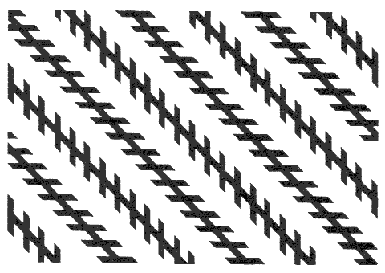
Zollnerova iluzija
Dobila je ime po Johannu Karlu Friedrichu Zollneru i sastoji se od paralelnih linija koje baš i ne izgledaju paralelno. No ako uzmete ravnalo uvjeriti ćete se da su ipak paralelne.

Slide 16
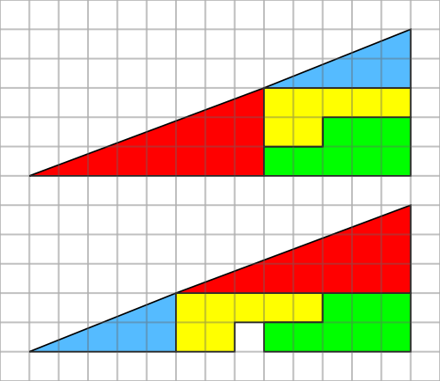
Curryjem paradoks
Iako se oba trokuta sastoje od potpuno jednakih dijelova, u drugome trokutu nedostaje jedan dio. Autor ovog magičnog trokuta je Paul Curry, a stvar je u tome što ni jedan od ovih velikih “trokuta” nije pravi trokut, jer imaju zakrivljene hipotenuze.

Slide 17
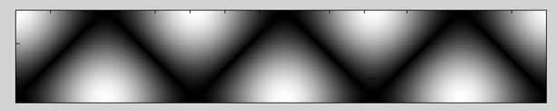
Baxter Harris iluzija
Obratite pozornost na crni okvir oko slike. On je zapravo ravan, no za sada znanstvenici nemaju objašnjenje za ovo najnovije otkriće.

Slide 18
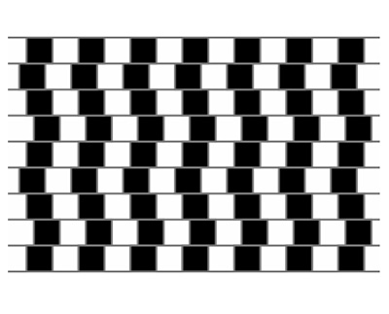
Iluzija iz kafića
Ova poznata iluzija pronađena je na zidu jednog kafića. Iako se to ne čini tako, linije na ovoj slici su uistinu paralelne.

Slide 19
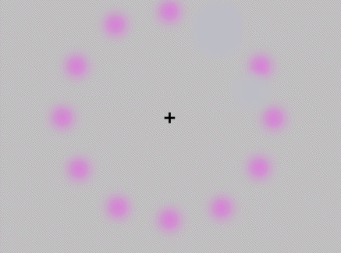
Ružičasta potjera
Također poznata kao pac-man iluzija. Ako se zagledate u križić koji se nalazu u središtu slike, početi će se pojavljivati zeleni disk koji kruži po ružičastim diskovima. Nakon nekoliko sekundi ružičasti diskovi će početi polako nestajati i vidjeti ćete samo zeleni disk kako kruži oko križića. Nemojte micati pogled sa križića.

Slide 20
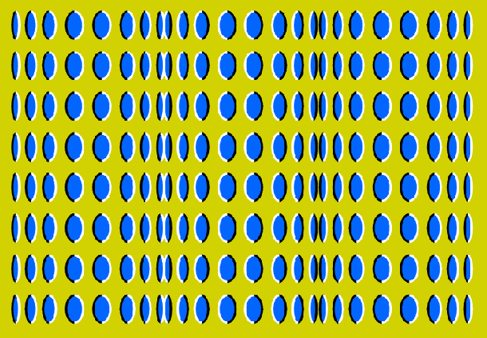
Statički “pokret”
Ne, ovo nije animirana slika. Slika je stvarno statična. To možete primjetiti tek kada pogledate u pojedinu točku, tada pokreti prestanu. Ova iluzija je izvedena uz pomoć kontrasta boja i položaja oblika unutar slike.

Slide 21
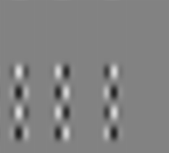
Gore-dolje
Iako je očito da pravokutnici koji se kreću gore-dolje stoje u istoj horizontalnoj poziciji, naš je mozak uvjeren da bi se oni trebali kretati prema desno.

Slide 22
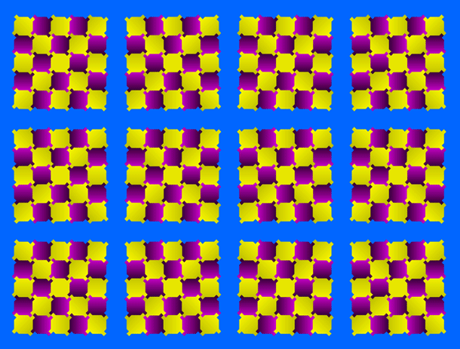
Rotirajući kvadrati
Možda se na prvi pogled i ne čini kao nešto, no ako prelazite pogledom preko slike primjetiti ćete da se kvadrati počinju rotirati. No čim usmjerite pogled samo na jednu točku na slici, kvadrati se prestaju rotirati.

